Slide 1
～幼保連携一体化施設整備計画～
認定こども園の整備と村立保育所の民営化について
第２回保護者（住民）説明会
＝＝説明会の次第＝＝＝＝＝＝＝＝＝＝＝＝＝＝＝＝＝
1）あいさつ
2）認定こども園の整備計画と村立保育所民営化方針等について
3）質疑応答・意見交換

Slide 2
認定こども園の整備計画と 村立保育所民営化方針等について
第２回村民説明会 2016年３月17日（コミセン）
３月18日（仲尾次保育所）
３月19日（今帰仁保育所子育て支援センター）
今帰仁村教育委員会 幼保連携推進室

Slide 3
検討経緯の概要
時期 | 会議 等 | 概要
平成25年４月 ～平成26年８月 | 今帰仁村立保育所・幼稚園の今後のあり方検討委員会 作業部会 （計５回） | ・施設の状況・課題 ・より良い発達支援に向けた方向性検討 ・対応策（案）の検討
平成26年11月５日 | 第２回子ども・子育て会議学習会 | ・幼保連携型認定こども園整備についての意見交換
平成26年12月３日 | 第４回子ども・子育て会議 | ・認定こども園整備の方向性承認 ・公立保育所民営化の方向性検討
平成27年３月 | 「今帰仁村子ども・子育て支援事業計画」の策定 | ・認定こども園整備、公立保育所民営化の方向性の位置づけ
平成27年度 | 「今帰仁村幼保連携一体化総合整備計画」の策定 （平成28年３月策定） 第１回保護者住民説明会（10/30、11/３、11/４） | ・認定こども園、民設民営保育所整備の 候補地選定、認定こども園の施設計 画、民設民営保育所の方針作成等

Slide 4
今帰仁村幼保連携一体化総合整備計画の推進
今帰仁村では、今年度策定作業を行っている
『今帰仁村幼保連携一体化総合整備計画』に基づき、
①村立認定こども園の整備
②村立保育所民営化（民設民営保育所の整備）
を計画的に進めていきます。

Slide 5
認定こども園とは
○幼稚園と保育所の機能を併せ持つ施設
・学校であり、児童福祉施設でもある施設です。
○保護者の就労にかかわらず地域の子どもが
通える施設
・就学前の子どもに幼児期の教育・保育を一体的に提供
します。
○地域における子育て支援の中核を担う施設
・すべての子育て家庭を対象とした、相談活動や、
親子の集いの場などを提供します。

Slide 6
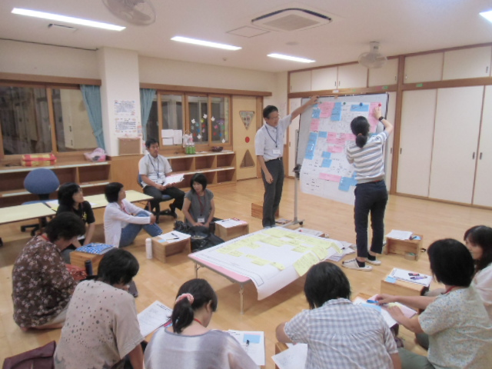
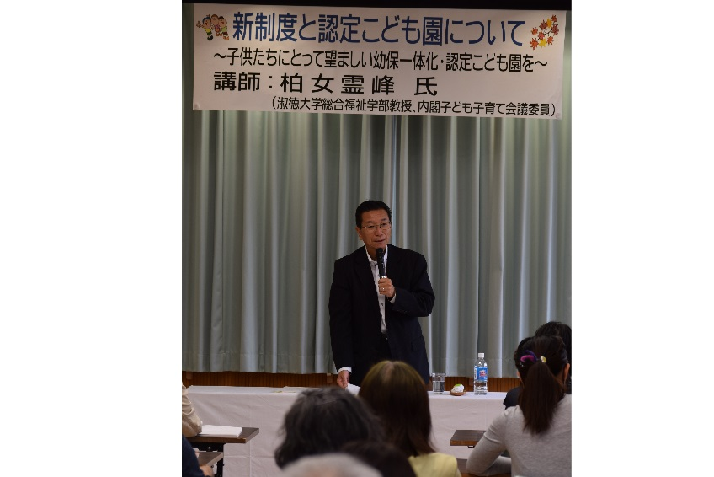
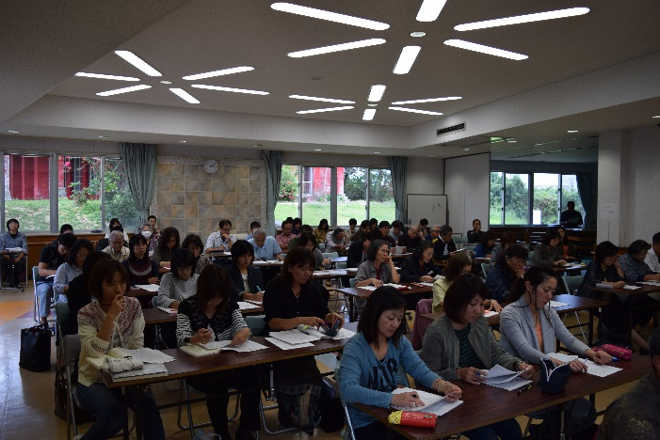
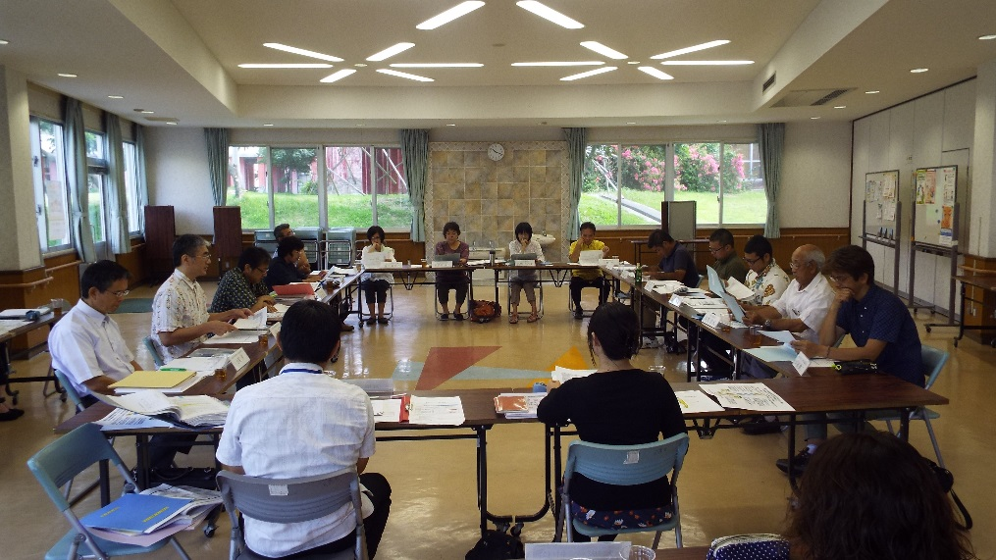
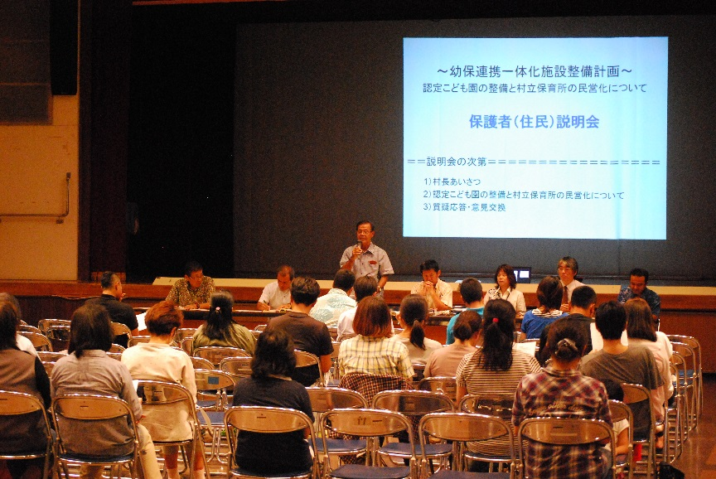
＜幼保連携一体化施設整備に向けた取組みの様子＞
認定こども園学習会
保育士ワークショップの開催
子ども子育て会議
住民説明会の開催

Slide 7
認定こども園の候補地 （変更後）
○今帰仁小学校周辺
（今帰仁小北側隣接地）
・面積：約5,300㎡
＜主な選定理由＞
・ゆとりある面積を確保可能。
・小学校校舎と適度な距離がありお互
いの活動内容・時間等の面で影響が
少ない。
・一部小学校グランドが隣接している
且つ、現幼稚園施設を活用しながら
新築整備が可能。
・村域のほぼ中央に位置し、利便性に
優れる。
第２案(約5,300㎡)
今帰仁小北側隣接地
第１案(約4,600㎡)
候補地変更
今帰仁幼稚園跡地及び隣接地
今帰仁小学校
※候補地の形状･面積は現段階のものであり、今後変更の可能性があります。

Slide 8
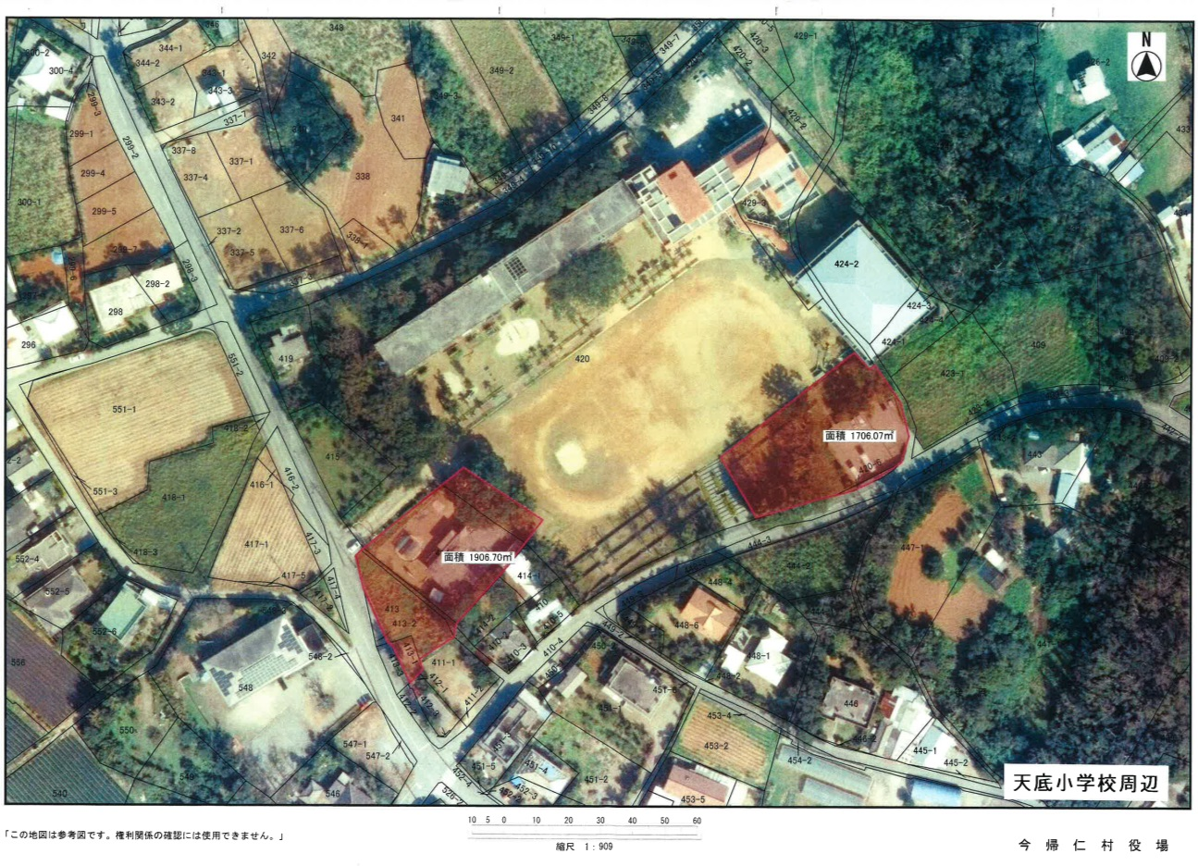
民設民営保育所の候補地（①村域東側）
○天底小学校周辺
（校長住宅跡地及び隣接地）
・面積：約1,700㎡
＜主な選定理由＞
・敷地面積は現状の今帰仁保育所より狭いが、
隣接地の確保で敷地拡大の可能性あり。
・現幼稚園を存続しながら新築整備ができる。
・接する道路は比較的交通量が少なく、安全
性は良好。
・小学校校舎と適度な距離がありお互いの活
動内容・時間等の面で影響が少ない。
天底小学校
約2,400㎡
第１案(約1,900㎡)
天底幼稚園敷地及び隣接地
第２案(約1,700㎡)
校長住宅跡地及び隣接地
※候補地の形状･面積は現段階のものであり、今後変更の可能性があります。

Slide 9
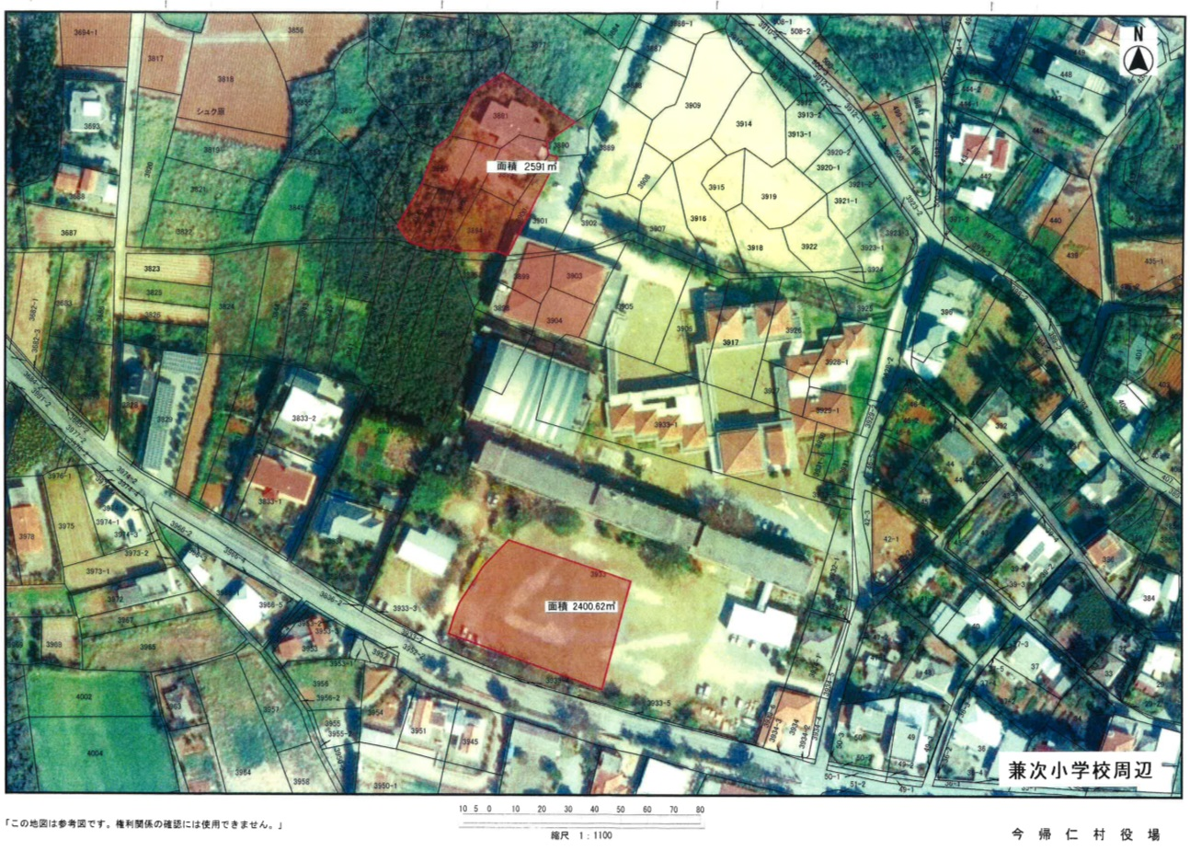
民設民営保育所の候補地（②村域西側）
○兼次小学校周辺
（兼次幼稚園及び隣接地
又は旧兼次中学校跡地）
・面積：約2,400㎡
＜主な選定理由＞
・敷地面積は現状の今帰仁保育所と同程度。
・小学校校舎と適度な距離がありお互いの活
動内容・時間等の面で影響が少ない。
・旧兼次中学校跡地は高齢者施設等に隣接し
ており、世代間交流が期待できる。
・兼次幼稚園側は自然が豊か。
・旧兼次中学校跡地はグランド跡地のため大
規模造成を要しない。
第１案(約2,500㎡)
兼次幼稚園及び隣接地
※候補地は事業者が
いずれかを選択
兼次小学校
第２案(約2,400㎡)
旧兼次中学校跡地
※候補地の形状･面積は現段階のものであり、今後変更の可能性があります。

Slide 10
村立認定こども園 及び 民設民営保育所開所までのスケジュール（案）
 | 平成27年度 | 平成28年度 | 平成29年度 | 平成30年度 | 平成31年度
認定こども園の建設 | ・整備基本計画 の策定 | ・用地買収 ・実施設計 ・補助金申請 | ・解体工事 ・造成工事 | ・建築工事 ・入所入園準備 | ・開所 （４月）
村立保育所の民営化 | ・民営化方針の 決定 | ・事業者公募 （２園） ・事業者選定 ・用地提供 （村有地借地） ・実施設計 （事業者による） | ・補助金申請 ・造成工事 ・建築工事 ・入所入園準備 | ・２園開所

Slide 11
認定こども園の整備の考え方について
＜計画理念＞
今帰仁村は豊かな自然環境に恵まれており、これまで保育所・幼稚園においても自然を活かした様々な活動が実施されてきています。
今帰仁村の認定こども園（幼保連携型認定こども園）の整備にあたっては、こうした本村の特色を活かし、子ども達が伸び伸びと元気に過ごすことのできる“育ち”と“学び”の新たな拠点づくりをめざして整備していくものとします。
また、教育・保育の一体的な提供や子育て家庭への支援等こども園に求められている機能の確保もさることながら、小学校との連携充実によるスムーズな就学への移行にも十分に配慮していくことが重要です。したがって、これらの視点を加味しながらこども園整備の理念を以下に定めます。
自然とふれあい、笑顔がはじける！
今帰仁っ子の“育ち”と“学び”を支える「子どもの城」

Slide 12
＜基本目標＞
①質の高い就学前教育・保育の提供と子育てを支える
支援拠点としての整備
・発達段階に応じた遊びの提供、社会性を養う中で健全な発達を促進。
・家庭保育世帯への支援を行う「子育て支援センター」を設置。
②多様な体験・交流の創出
・隣接する小学校との連携や、地域の高齢者等との多様な交流を創出。
・自然とのふれあいや食育の実践を通し、健全な心と体の育成を図る。
③安全・安心な施設整備
・安全面への配慮や、耐震性・事故防止への配慮を基本とした施設整備。
④多様な保育サービスの提供
・余裕教室活用型一時預かり事業、延長保育、障がい児保育等の実施。
⑤人にやさしい施設の整備
・あらゆる人にとってやさしく、使いやすい施設の整備。

Slide 13
＜施設計画＞
＜配置計画の考え方＞
①園庭の位置については、極力南側に配置。
②小学校グラウンドとの繋がりを持たせる。 左記の条件を考慮し、L字型の園舎として計画。
③冬場の厳しい北東からの風を遮る配置とする。
＜建築プランの基本的な考え方＞
①０～２歳児室を１階、３～５歳児室を２階とする。
②園へのアクセスとして西側村道がメインとなることから、駐車場、玄関・ホール、職員室は敷地の西側とする。
③給食食材等の搬入を東側構内道路から想定し、調理場は東側構内道路に近い位置とする。
④園庭から利用できるトイレ等を確保する。
⑤子育て支援センターは外から利用しやすさに配慮し、１階とする。
⑥敷地を拡充し、可能な限り駐車スペースを確保していくことを検討。今後、スムーズな車両動線の確保ができるよう、村道部分の一部改良についても検討していく予定。
⑦園庭周辺に高木（リュウキュウマツ、フクギ等）を配置。
⑧調理室に隣接して配膳用のエレベーターを設置。（敬老イベント等の際には一般の利用も想定。）

Slide 14
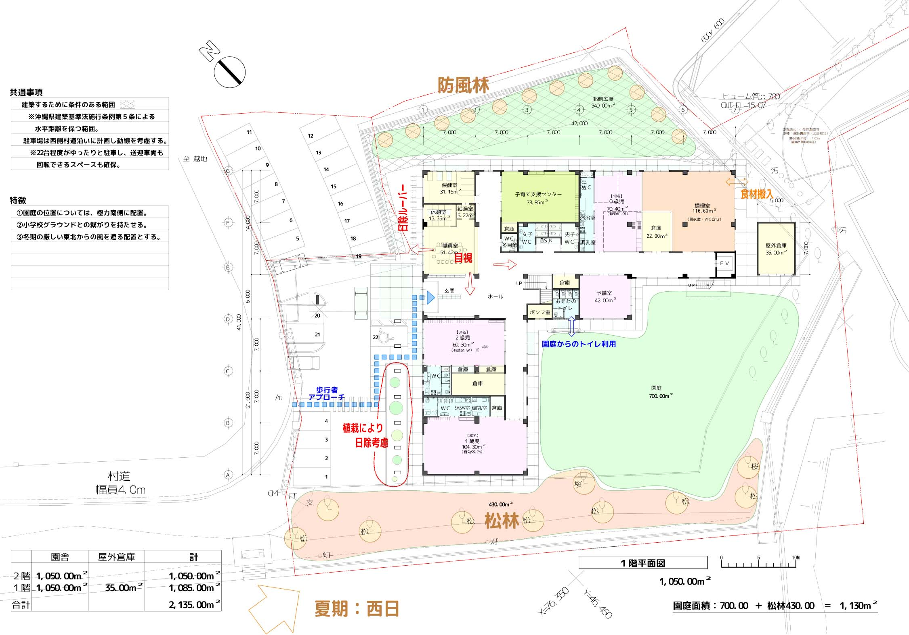

Slide 15
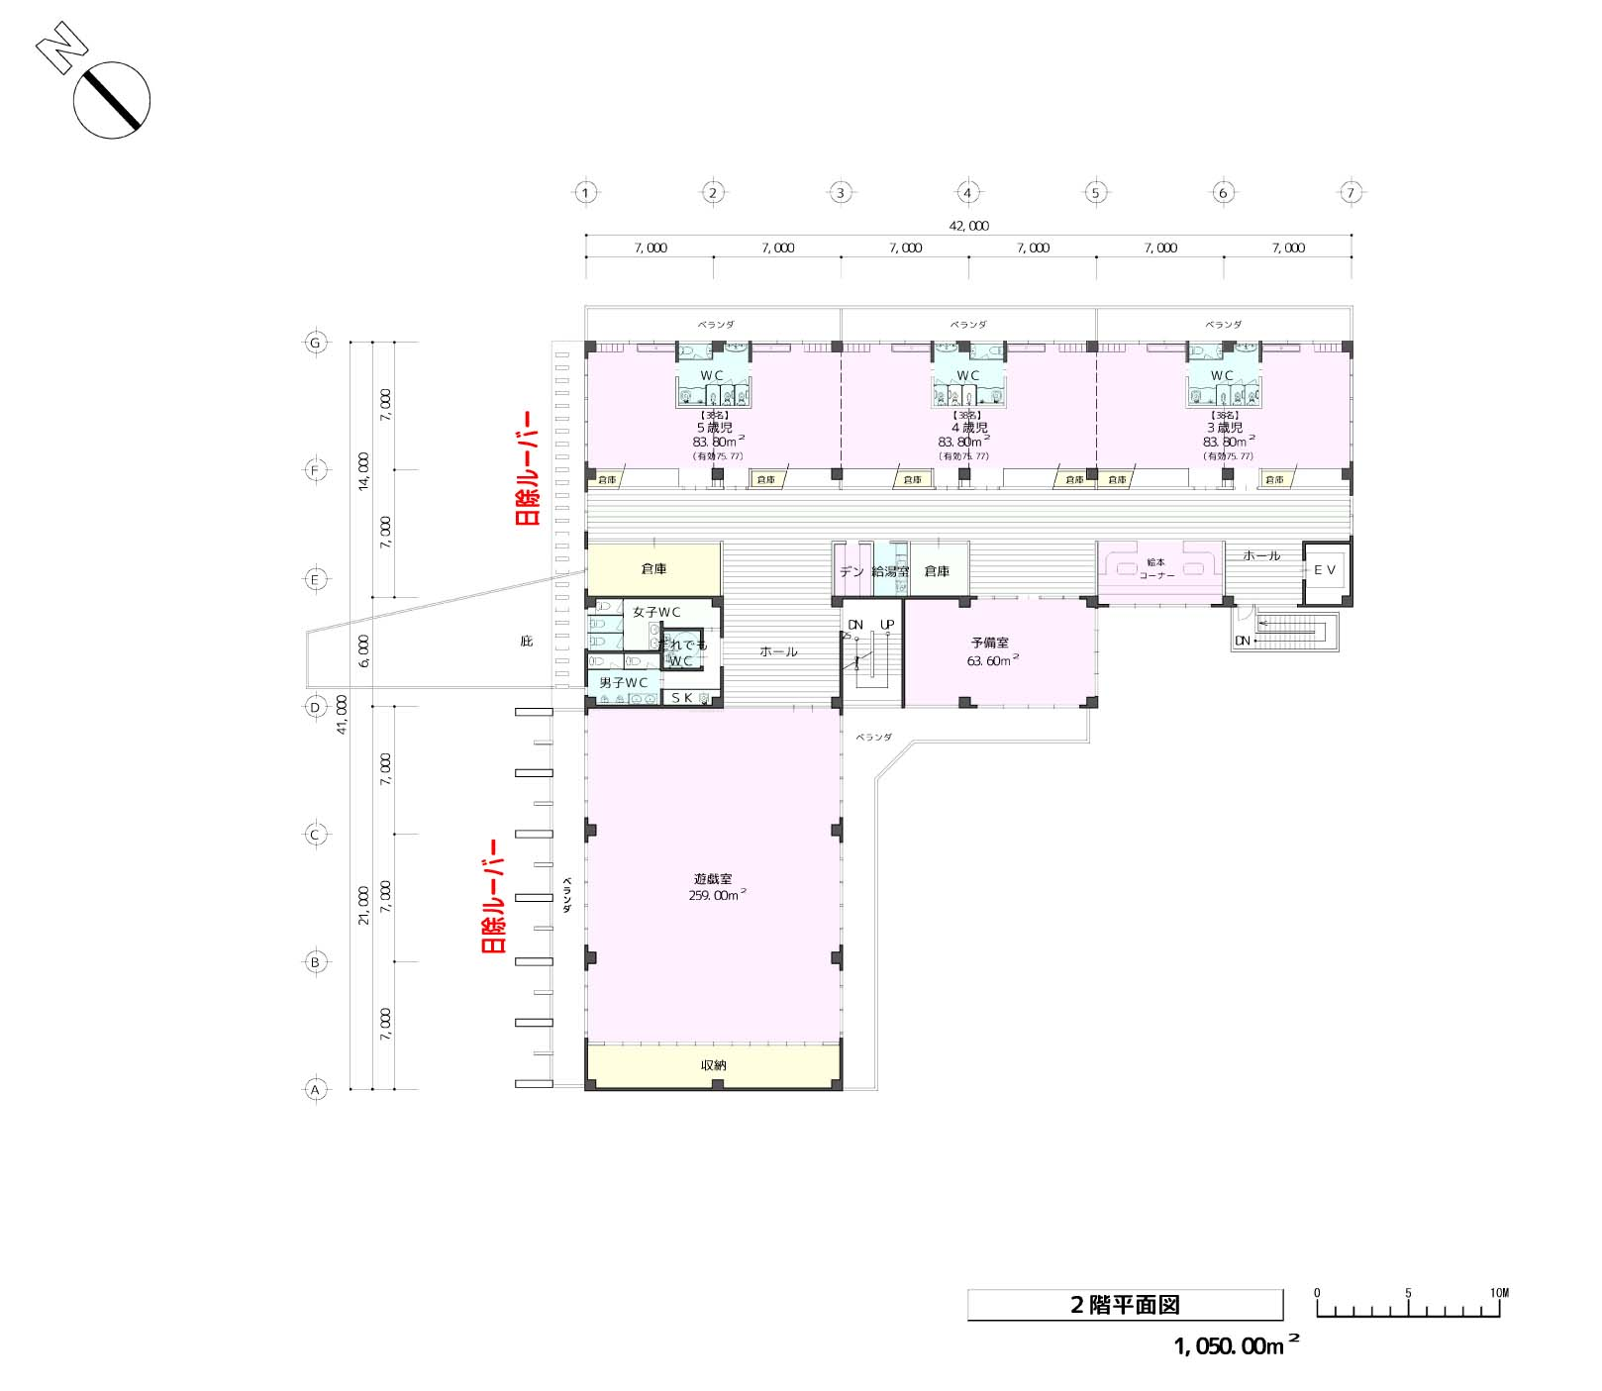

Slide 16
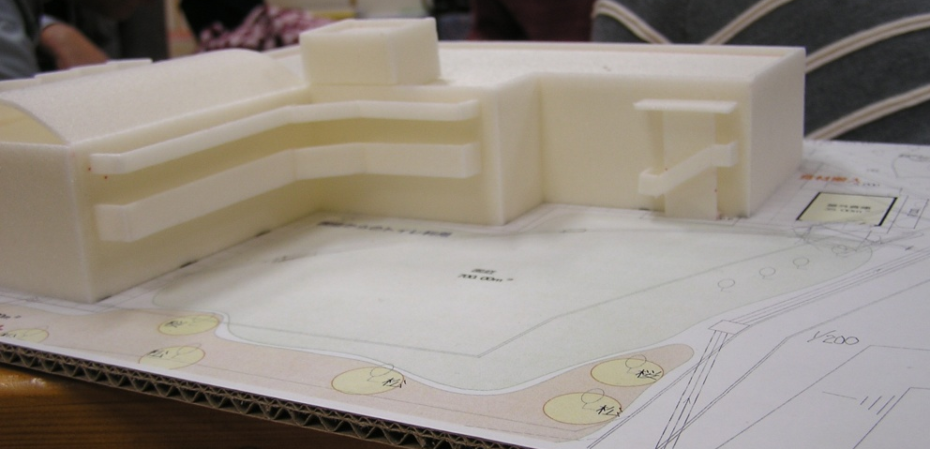
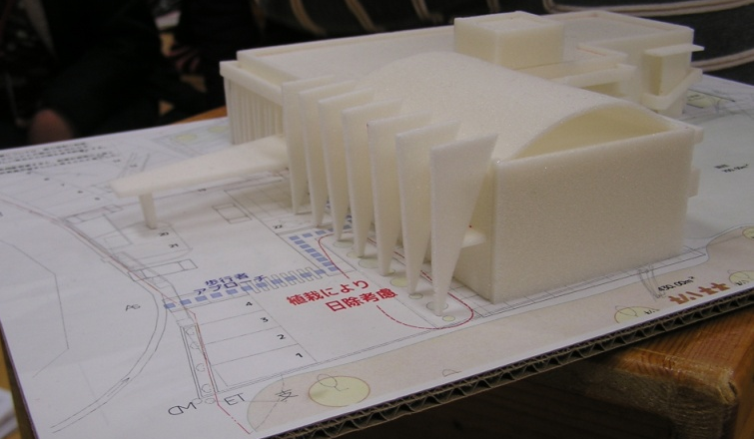
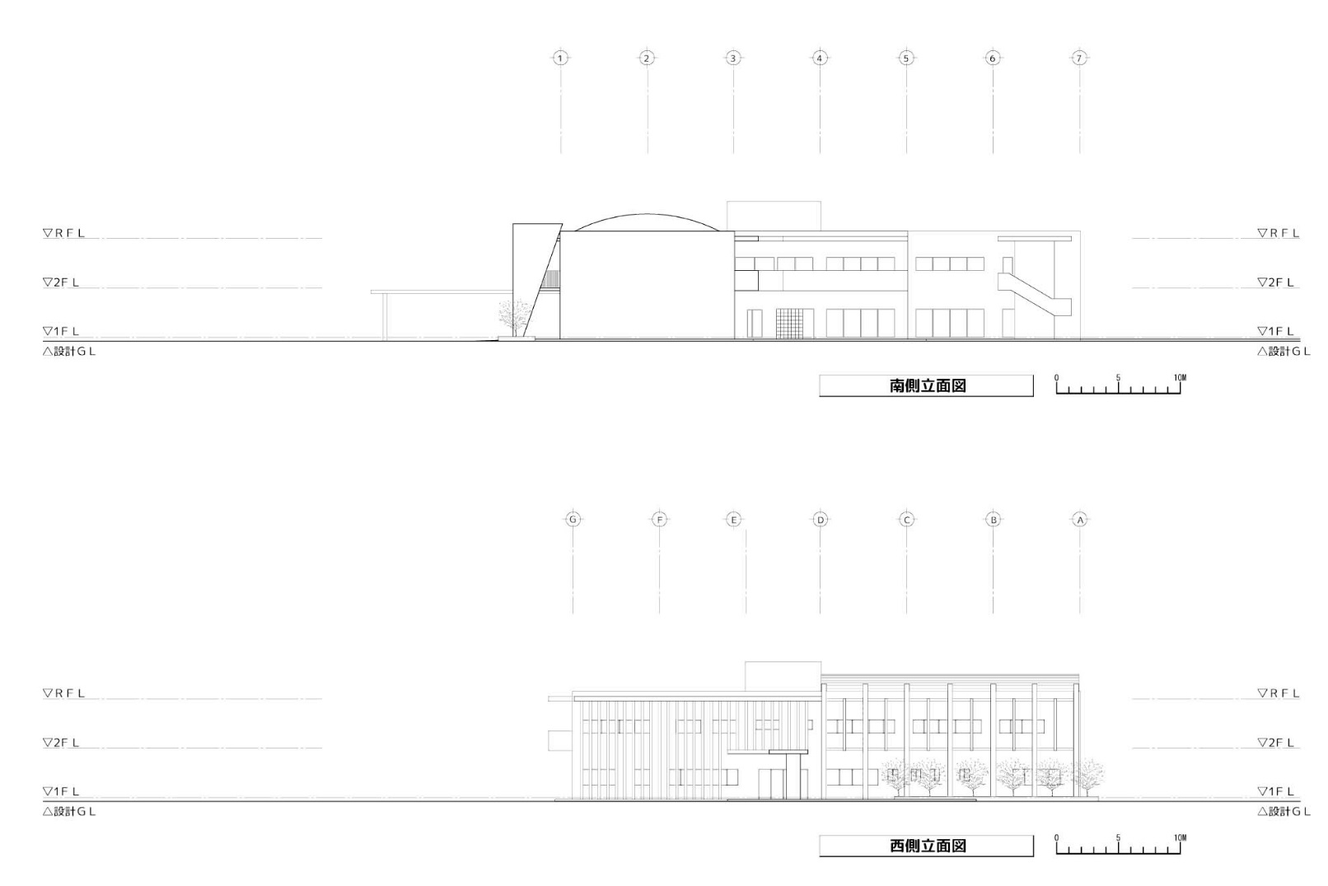

Slide 17
＜教育・保育内容（案）＞
教育・保育・ 子育て支援の方針 | 教育・保育の具体内容
幼保一体化による教育・保育の総合的な提供 | 〇年齢・発達の特性を踏まえた環境・遊び等の工夫 ・満３歳未満児：特に健康・安全や発達の確保 ・満３歳以上児：同一学年の園児で編制される学級により、集団活動の中で遊びを中心とする主体的な活動 〇保・幼・小による小１プロブレムの解消 ・保・幼・小の連携のための年間計画作成 ・イベント等を通した小学校との連携・交流機会の確保 〇地域子育て支援拠点事業の実施
基本的生活習慣の確立と安全・安心で快適な生活環境の提供 | 〇生活リズムを踏まえた睡眠の確保 ・園児一人ひとりの年齢や在園児間等、生活リズムを踏まえた睡眠時間等の確保 〇発達の特性を踏まえた運動 ・はう・歩く能力の獲得に伴う周囲の探索 ・走る・跳ぶ・登る・くぐる・押す・引っ張る等、全身を動かす伸び伸びとした遊びの提供 〇食育の実施 ・食育に関する園の年間計画の作成 ・自園調理方式による給食の提供 ・菜園での野菜等の栽培を通した多様な学習機会の創出 ・アレルギー対応の実施

Slide 18
教育・保育・ 子育て支援の方針 | 教育・保育の具体内容
多様な活動を通した社会性・自立心・豊かな感性の育成 | 〇同一年齢の園児からなる学級による集団活動の実施 〇異年齢児童同士がかかわる機会の適切な設定 ・日常的に異年齢児に触れ合える環境づくり ・異年齢園児によるグループ活動の実施 〇わらべうたに親しむ機会の確保 ・わらべうたを通した五領域（健康・人間関係・環境・言葉・表現）の育成 〇言葉や文字の学びの機会の提供 ・児童図書の蔵書、絵本の読み聞かせ 〇自然と触れ合う機会の提供 ・ピクニック等の園外活動 ・花木や昆虫とのふれあい・泥遊びといった園庭での自然体験
家庭・地域との連携、子育て支援等の充実 | 〇地域子育て支援拠点事業の実施（再掲） 〇地域や高齢者との多様な交流創出 ・敬老イベント等、地域活動事業の実施 〇家庭との連携による食育の実施 ・食育に関する取組みの情報提供 ・毎日の送迎時の助言 ・参観や試食会等を通した保護者への意識付け 〇保護者の養育力向上への寄与 ・保護者に対する相談・助言によるソーシャルワークの実践 ・虐待等の早期発見・早期支援 〇地域の関係機関との連携・協力 ・子育て支援の役割・機能を持つ社会資源や関係者の把握・連携

Slide 19
保育時間帯 認定区分 | ７：30～８：00 | ８：00～13：00 | 13：00～18：30 | 18：30～19：00
３号認定子ども （満０～２歳児） | ○ | ○ | ○ | （○） ※延長保育
２号認定子ども （満３～５歳児） | ○ | 【教育標準時間】 | ○ | （○） ※延長保育
１号認定子ども （満３～５歳児）

Slide 20
保育所民営化（民設民営保育所整備）の考え方
①効果的・効率的な保育所運営等によるサービスの質の向上
行財政改革が一層求められる環境の中において、保育の質の担保・より良い保育環境の提供を図るため、民間活力の導入（民営化）による効果的・効率的な保育所運営や市場競争原理に基づくサービス向上を促進し、保育サービスの充実をめざします。
②円滑な施設整備による安全性の確保
保育所の老朽化が進む中で公立保育所への施設整備に係る補助は無く、速やかな対応が困難な状況にあることから、民営化（民設民営）による円滑な施設整備を図り、子ども達の安全性確保を図っていきます。
③公・私の役割分担による多様な保育サービス・子育て支援の推進
村立保育所・私立保育所の機能と役割分担を明確にする中で、お互いに補完し合いながら多様化する保育ニーズに迅速かつ柔軟に対応するとともに、地域における子育て支援の推進を図っていきます。

Slide 21
村立保育所民営化ガイドライン（主なポイント）
○ガイドラインの目的：
このガイドラインは、仲尾次保育所・中央保育所・仲宗根保育所の民営
化に関する基本的なルール・基準を定め、村民、事業者へ広く示すことに
より、民営化に対する保護者の不安を解消し、円滑な民営化を図るととも
に、優良な事業者の参入を促し、安定的継続的な保育所運営を目指すこと
を目的としています。
○民営化移行時期：
民営化対象保育所の民営化移行時期は以下の通りです。
・平成29年10月～平成30年３月 引継保育実施
・平成30年４月～ 民営化移行
○民営化の形態：
民営化の形態は、経営の継続性や安定性、事業運営の柔軟性や迅速性、
財政的効果等を考慮し、民設民営方式（移管）によるものとします。また、
移管にあたり、既存の３保育所のうち、１園と２園の一部を２保育所に統
合し、入所定員の増加を図っていくものとします。

Slide 22
○設置・運営主体：
設置・運営主体は、平成30年４月１日までに開園できるものであり、応
募時点で沖縄県内にて設立されている社会福祉法人か学校法人、もしくは
補助金申請時点までに社会福祉法人資格を取得できる事業者とします。
より適切な事業者を確保していくためにも、公募により選定していくも
のとします。公募の期間は２ヶ月程度とします。
○民間保育園施設規模：
・（仮称）かねし保育園 定員：９０名
・（仮称）あめそこ保育園 定員：９０名
０歳児 | １歳児 | ２歳児 | ３歳児 | ４歳児 | ５歳児 | 合計
６名 | １２名 | １２名 | ２０名 | ２０名 | ２０名 | ９０名
０歳児 | １歳児 | ２歳児 | ３歳児 | ４歳児 | ５歳児 | 合計
６名 | １２名 | １２名 | ２０名 | ２０名 | ２０名 | ９０名

Slide 23
○運営条件：
民営化後の保育所の運営主体には、次の条件を付します。
・関係法令等の遵守
・実施保育事業
①通常の保育時間は、午前７時30分～午後６時30分まで。
②休園日は、日曜日、国民の祝日、年末年始。
③最低限午後７時までの延長保育と、一時保育を実施すること。
④給食は施設内調理とすること。また、衛生面、栄養面等必要な注意
を果たすとともに、食物アレルギー対応を行うこと。
特色ある給食を提供するため栄養士を配置していくか、もしくは村
の認定こども園に合わせた給食を提供すること。
⑤原則として、特別な配慮や支援を必要とする児童及び障害のある児
童を受け入れること。
⑥園庭開放や育児相談への対応等、地域における子育て支援に努める
こと。
⑦村内の事業所内保育所や小規模保育事業所の連携施設の役割を担う
こと。

Slide 24
○職員配置：
①「児童福祉施設の設備及び運営に関する基準」における職員配置基準
を最低条件とし、保育士の保育経験及び年齢構成に十分に配慮する。
②園長は常勤とし、児童福祉に熱意のあるものとする。また、園長及び
主任保育士は、幹部職員として能力と経験を有するものであること。
③保育士等の勤務環境にも十分配慮すること。また、職員の資質向上の
ため、職員研修計画を作成し、積極的に研修等に参加させること。
④民営化対象園を含む村立保育所に勤務していた嘱託職員・臨時職員の
積極的な雇用に努めること。
○移管先事業者の選定：
・移管先事業者の選定にあたっては、応募提案を審査選定するための「移
管先法人選定委員会」を設置。
・選定委員会が選考会を開催し、応募事業者によるプレゼンテーションや、
選定委員によるヒアリングを実施します。
○三者協議会と移行準備期間：
・民間移行が円滑に進むよう、保護者・事業者・今帰仁村の三者による協
議会を設置します。また、民営化実施まで十分な移行準備期間を確保す
るとともに、移行計画を策定し、保護者の理解が深められるよう、配慮
していきます。

Slide 25
○今帰仁村立保育所民営化移管法人選定スケジュール（案）
募集要項の配布 | 平成２８年４月２０日～５月３０日
質問の受付 | 平成２８年４月２０日～６月７日
事業者説明会 | 平成２８年４月２７日
応募書類の受付 | 平成２８年７月８日～７月１５日
書類審査（一次審査） | ７月下旬 予定
面接審査（二次審査） | ８月上旬 予定
事業者の決定 | ８月中旬 予定

